Slide 1
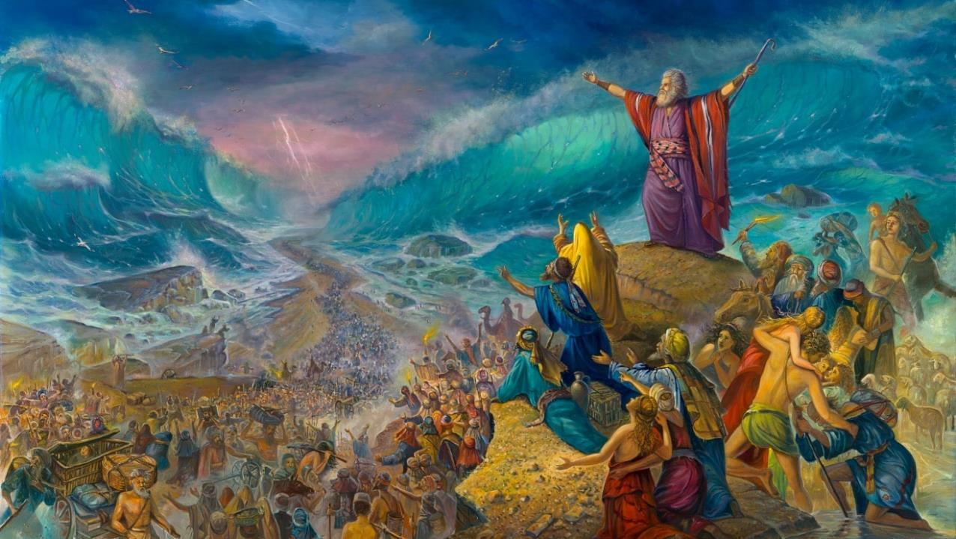
DOOR DE RODE ZEE
Les 6 voor 9 aùgustus 2025

Slide 2
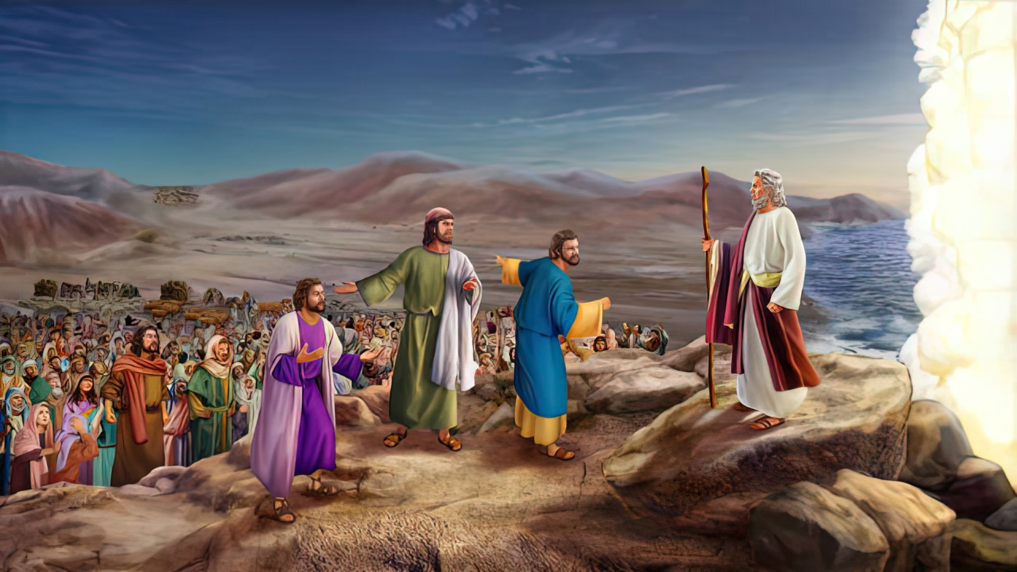
“Maar Mozes zei tegen het volk: ‘Wees niet bevreesd, houd stand, zie het heil van de HEERE dat Hij vandaag nog voor u zal bewerken! Want de Egyptenaren die u vandaag ziet, zult u tot in eeuwigheid niet meer terugzien. De HEERE zal voor u strijden, en ú moet stil zijn.’ ”
Exodus 14:13, 14, HSV

Slide 3
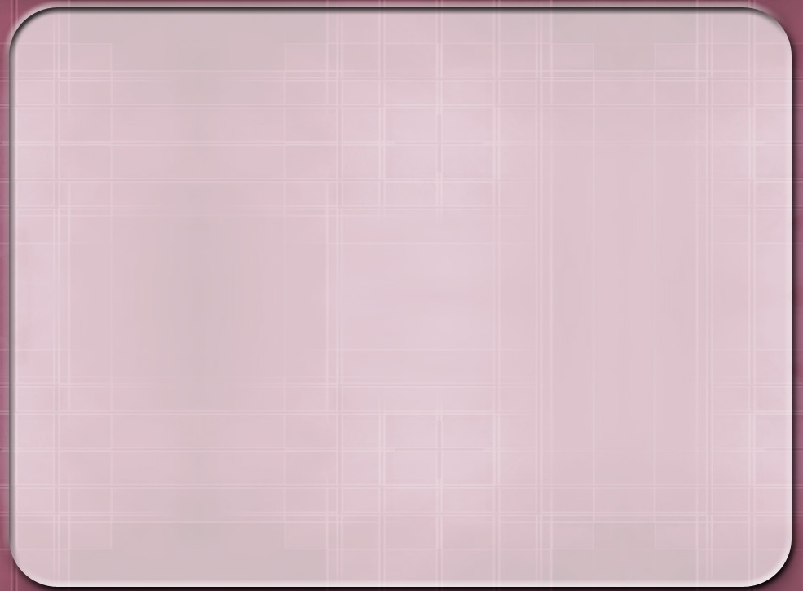
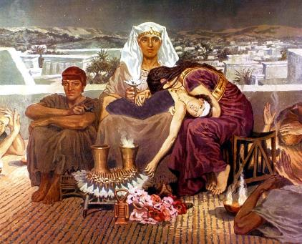
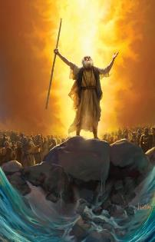
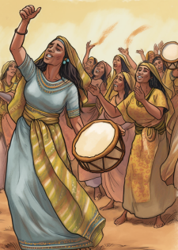



God had vanaf het begin gewaarschuwd dat de uittocht uit Egypte de dood - of op z’n minst de dreiging van de dood - van de eerstgeborene van de farao met zich mee zou brengen (Exodus 4:22-23).
Om de dood van de eerstgeborenen te voorkomen en hen uit Egypte te kunnen leiden, had God hen om een geloofsdaad gevraagd: het Pesachritueel. Nu Hij hen naar een doodlopende weg leidde, was het tijd om de tweede stap in geloof te zetten: voorwaarts gaan.
Nadat Israël de Rode Zee was overgestoken en eindelijk was bevrijd uit de slavernij in Egypte, barstte het volk uit in een lofzang voor hun Bevrijder.
DE EXODUS UIT EGYPTE:
  Ga alstublieft weg! (Exodus 12:31-36)
  De opdraging van de eerstgeborenen (Exodus 13:1-16)
DE OVERSTEEK VAN DE RODE ZEE:
Gevangen in de woestijn (Exodus 13:17-14:12)
  Een pad door de zee (Exodus 14:13-31)
DE VIERING:
  Het lied van Mozes (Exodus 15:1-21)

Slide 4
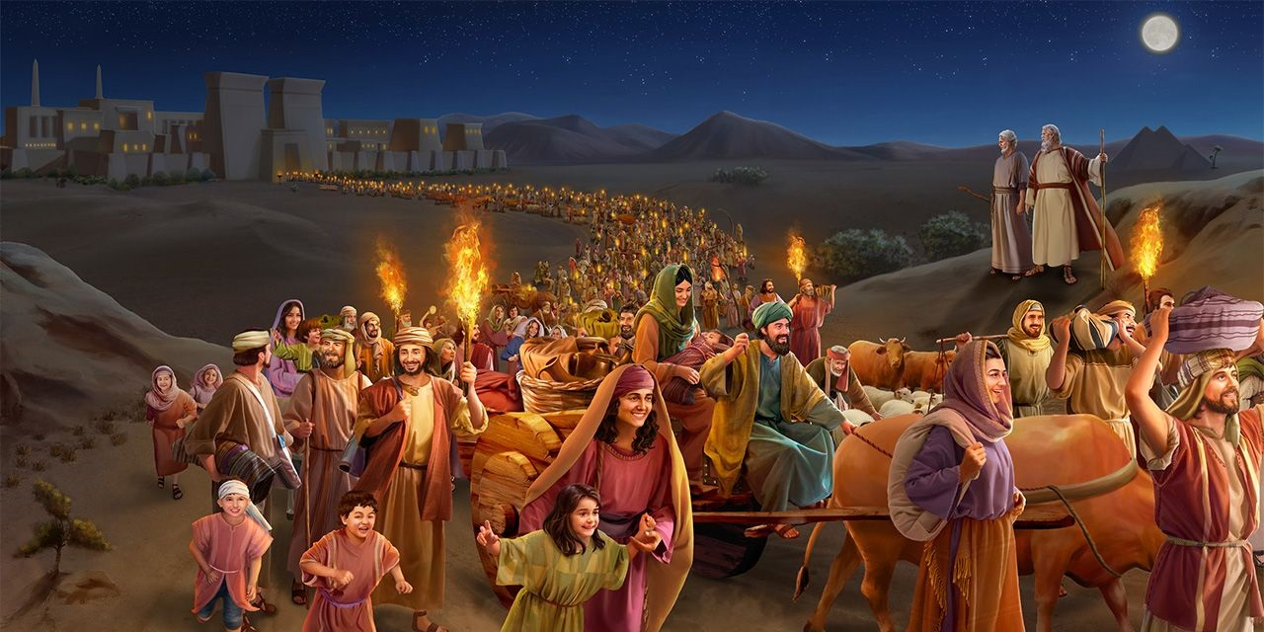
DE EXODUS UIT EGYPTE

Slide 5
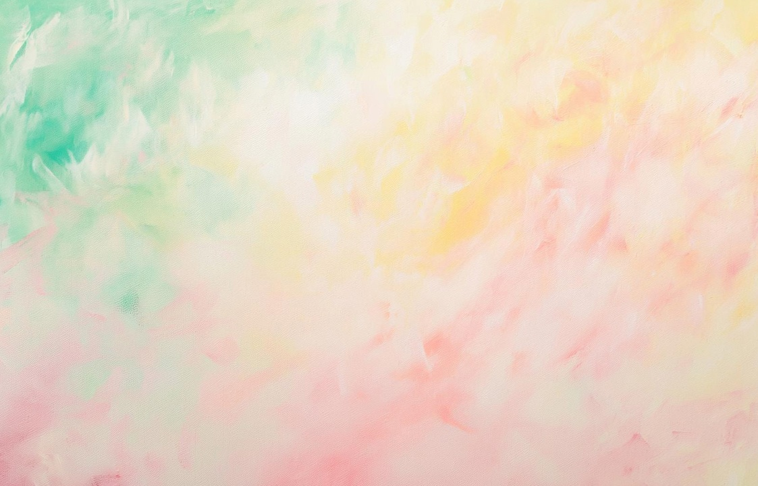
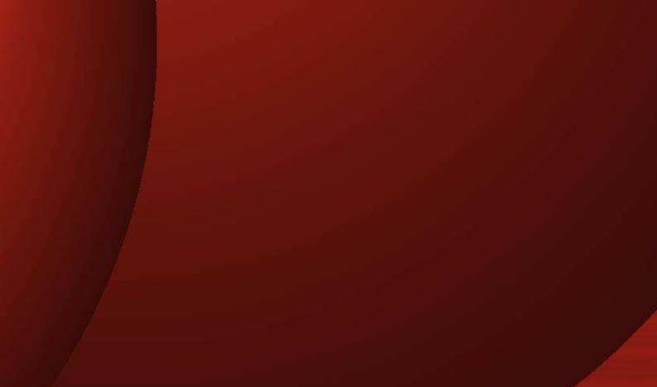
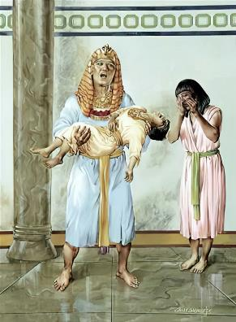
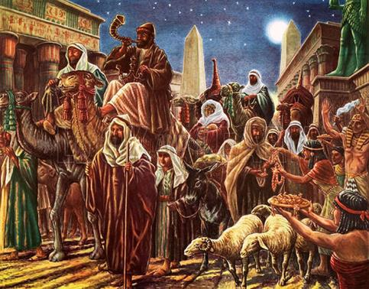
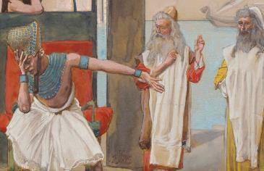
GA ALSTUBLIEFT WEG!
zondag
“De Egyptenaren drongen sterk aan bij het volk, om het snel uit het land te laten gaan, want zij zeiden: ‘Wij gaan anders allemaal sterven ‘!” (Exodus 12:33)
Heel Egypte lag verlaten, "want er was geen huis waar geen dode lag" (Exodus 12:30). Farao's toestemming aan Israël om te vertrekken kwam te laat.
Met de zin "zegen ook mij" (Exodus 12:32) verwoordde farao de gevoelens van zijn hele volk: laat ons alstublieft niets meer overkomen!
Het was geen uiting van oprechte spijt voor zijn wandaden, maar eerder een verlangen dat de verwoesting zou stoppen.
Toen Israël betaling eiste voor hun jarenlange dienst, "gaven de Egyptenaren hun alles wat ze vroegen" (Exodus 12:36). Zo zorgde God ervoor dat Zijn eerstgeborene Egypte veilig zouden verlaten – en met zijn handen vol.

Slide 6
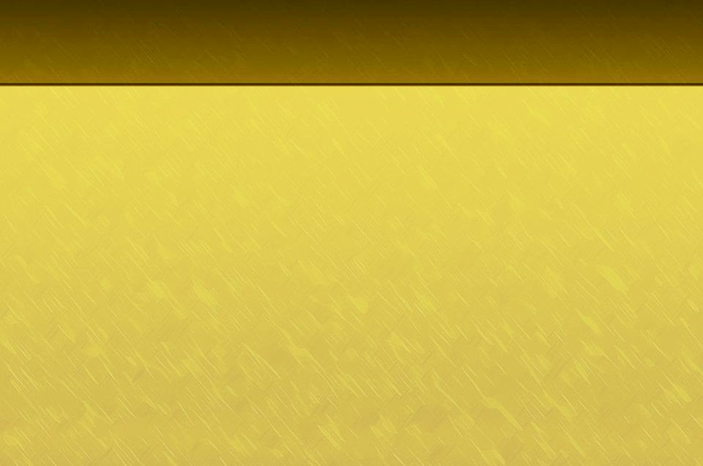
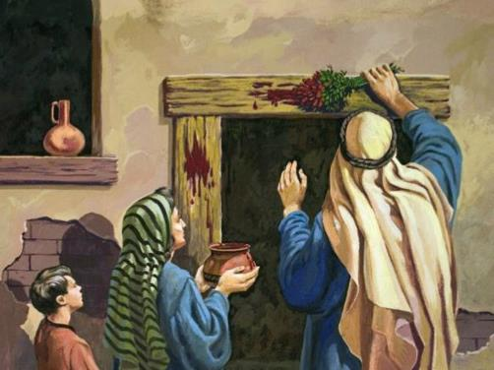
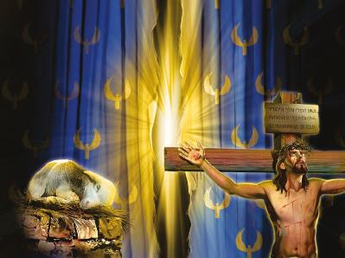
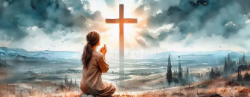
DE OPDRAGING VAN DE EERSTGEBORENEN
“Heilig voor Mij alle eerstgeborenen: alles wat de baarmoeder opent onder de Israëlieten, van de mensen en van het vee, dat behoort Mij toe.” (Exodus 13:2)
maandag
Hoe werden de eerstgeborenen toegewijd?
De eerstgeborenen werden door de dood gewijd. Elke eerstgeborene moest sterven. Maar er was een voorziening getroffen om de eerstgeborene te vervangen, zodat een ander wezen in zijn plaats zou sterven.
Let op de relatie:
(1) Israël is de eerstgeborene van God (Exodus 4:22)
(2) De Kerk van vandaag is geestelijk Israël (Galaten 6:16)
(3) Daarom moeten we allemaal sterven om aan God gewijd te worden.
(4) Maar er is een Wezen dat in onze plaats is gestorven
Jezus, "het Lam van God" (Johannes 1:29), stierf zodat iedereen die Zijn bloed aan de deur van zijn hart aanbrengt, niet zal sterven, maar EEUWIG LEVEN zal hebben.
God heeft zijn deel al gedaan. Het is onze verantwoordelijkheid om ons te laten bedekken met Zijn verlossende bloed.

Slide 7
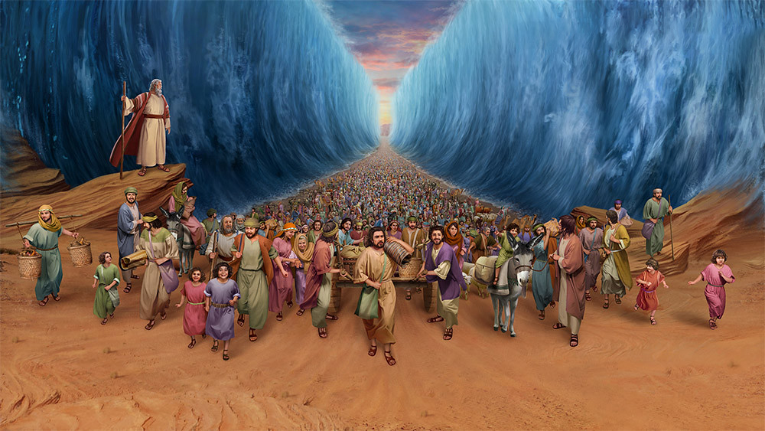
DE OVERSTEEK VAN DE RODE ZEE

Slide 8
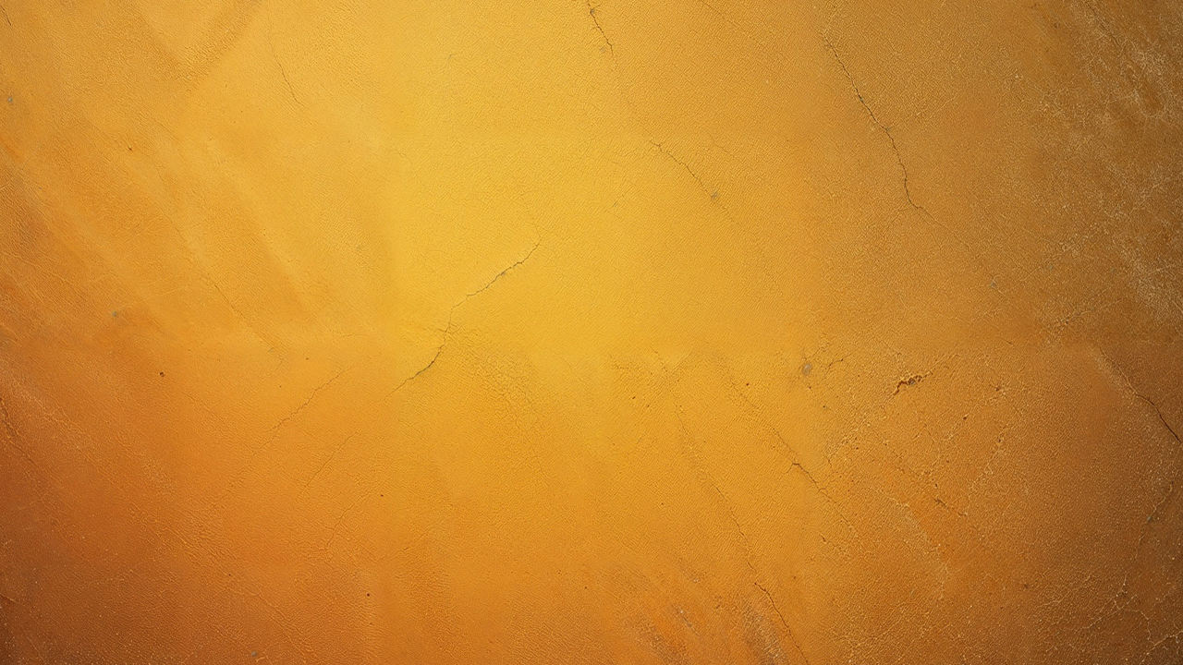

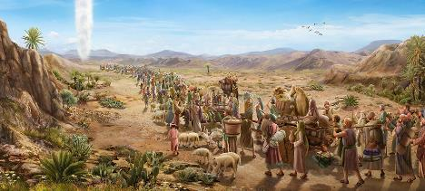
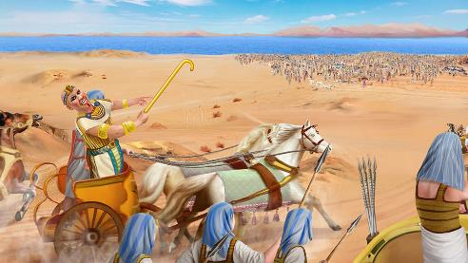
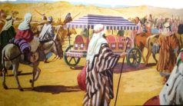
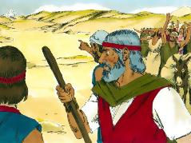
GEVANGEN IN DE WOESTIJN
dinsdag
“De farao zal dan van de Israëlieten zeggen: ‘Zij zijn in het land verdwaald. De woestijn heeft hen ingesloten.’” (Exodus 14:3)
Met toestemming van de farao trok Israël uit "strijdvaardig" (Ex. 13:18 NBV). Maar God wilde niet dat ze oorlog zouden voeren, dus leidde Hij hen rond (Ex. 13:17).
Ondertussen had de farao spijt van zijn berouw en ging hij achter Israël aan (Ex. 14:5). Israël zat nu gevangen in de woestijn, zonder mogelijkheid tot ontsnapping (Ex.14:2-3, 9).
Als blijk van geloof hadden ze Jozefs sarcofaag meegenomen (Ex. 13:19). Bovendien leidde God hen op wonderbaarlijke wijze (Ex. 13:21).
Maar bij het zien van farao's leger stortte hun geloof volledig in (Ex. 14:10-12). Hoe snel vergaten ze de wonderen die ze hadden meegemaakt! Zou ons dit ook kunnen overkomen?
“Denk aan de wonderen die Hij gedaan heeft” (1 Kron. 16:12)

Slide 9

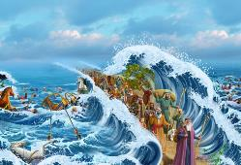
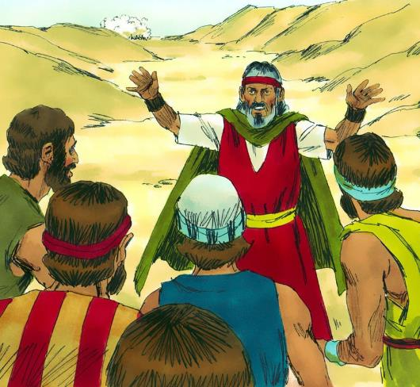
EEN PAD DOOR DE ZEE
woensdag 1
“Maar Mozes zei tegen het volk: ‘Wees niet bevreesd, houd stand, zie het heil van de HEERE dat Hij vandaag nog voor u zal bewerken! Want de Egyptenaren die u vandaag ziet, zult u tot in eeuwigheid niet meer terugzien. De HEERE zal voor u strijden, en ú moet stil zijn.’” (Exodus 14:13-14)
Gezien het gebrek aan geloof van het volk moedigde Mozes hen aan om op God te vertrouwen(Ex. 14:13-14):
“Wees niet bang”
De eerste stap naar de overwinning is vertrouwen op God.
“Sta vast”
We moeten geduldig op onze post blijven, zonder te mopperen.
“Zie de redding”
Als we ons door God laten leiden, is de overwinning verzekerd.
“De HEER zal voor u strijden”
God strijdt voor ons tegen Satan en de zonde. Golgotha is hiervan het grootste bewijs.

Slide 10

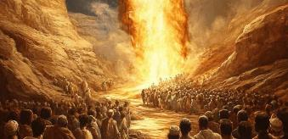
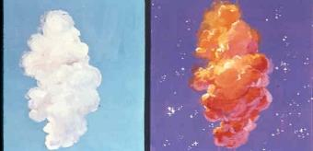
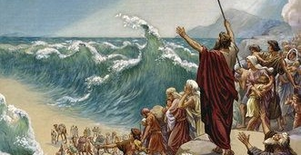
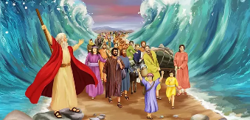
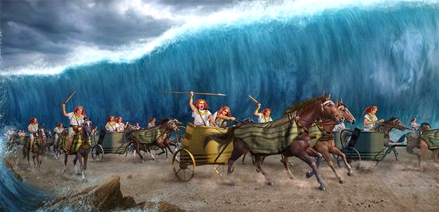
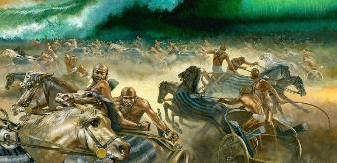
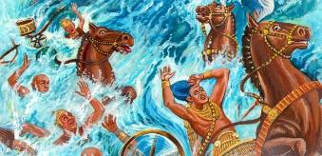
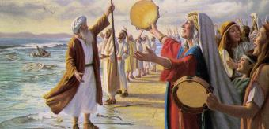
EEN PAD DOOR DE ZEE
Woensdag 2
God gaf het volk slechts één bevel: "Ga voorwaarts" (Exodus 14:15). Vanaf dat moment begon het onverwachte (Exodus 14:19-31):
De engel van God en de wolkkolom stonden tussen het leger van Israël en het leger van de Egyptenaren
's Nachts was de wolkkolom duisternis voor de Egyptenaren en licht voor de Israëlieten
Mozes hief zijn staf op en de zee spleet open, zodat Israël over droog land kon doortrekken
Israël ging de zee in, met het water als muren aan hun rechter- en linkerzijde
Ook de Egyptenaren gingen de zee in
Bij zonsopgang
bracht God de Egyptenaren in verwarring
Toen ze probeerden zich terug te trekken, keerde de zee terug naar haar loop en vernietigde het hele leger
Vanaf de oever aanschouwde Israël de overwinning en geloofde in God en in Mozes.

Slide 11
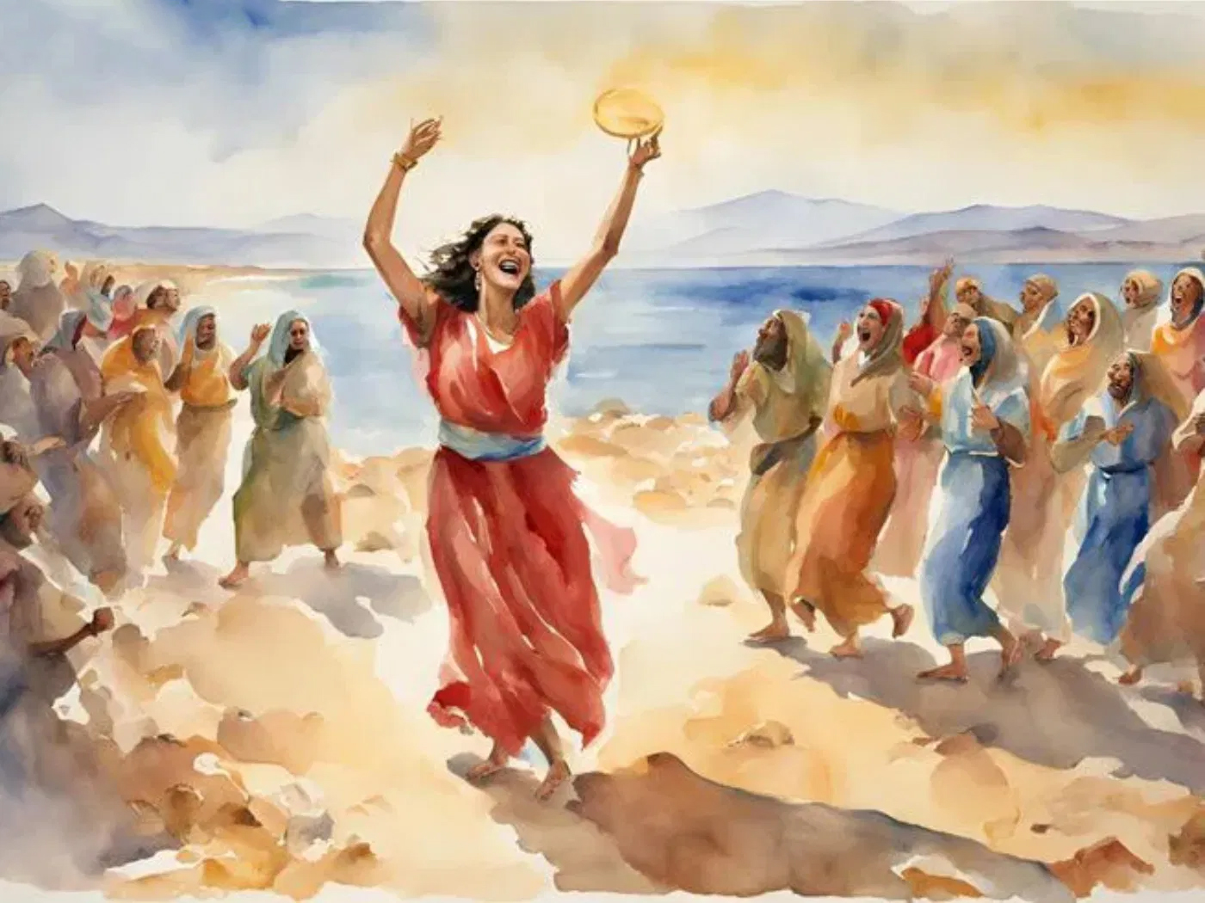
DE
VIERING

Slide 12

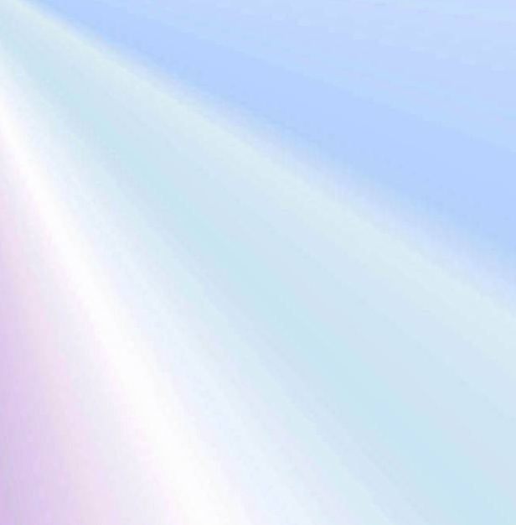
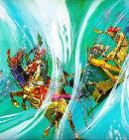
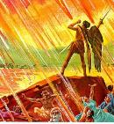
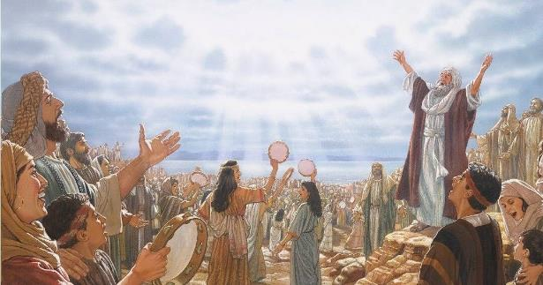
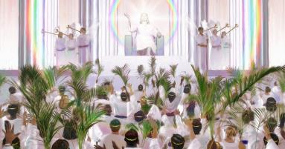
donderdag
HET LIED VAN MOZES
“En zij zongen het lied van Mozes, de dienstknecht van God, en het lied van het Lam, met de woorden: Groot en wonderbaarlijk zijn Uw werken, Heere, almachtige God; rechtvaardig en waarachtig zijn Uw wegen, Koning van de heiligen!” (Openbaring 15:3)
Toen Mozes zag wat er gebeurd was, leidde hij Israël in een lofzang, terwijl Mirjam antwoordde met een koor, samen met de vrouwen (Ex. 15:1, 20-21).
In dit lied wordt niet vermeld wat Israël gedaan heeft. Het looft God niet alleen voor het vernietigen van de vijand (Ex. 15:6), maar het wordt ook bewonderd om zijn daden (Ex. 15:11). De reactie van degenen die horen wat er gebeurd is, wordt aangekondigd (Ex. 15:14).
Bovendien wordt aangekondigd wat God nog moet doen: "U zult hen brengen en planten op de berg van Uw erfdeel" (Ex. 15:17).
Wanneer Gods oordelen gemanifesteerd zijn en het kwaad en de onderdrukking uitgeroeid zijn, zullen de verlosten der volken Hem loven voor die rechtvaardige oordelen, zingend het lied van Mozes en van het Lam (Openb. 15:3).

Slide 13
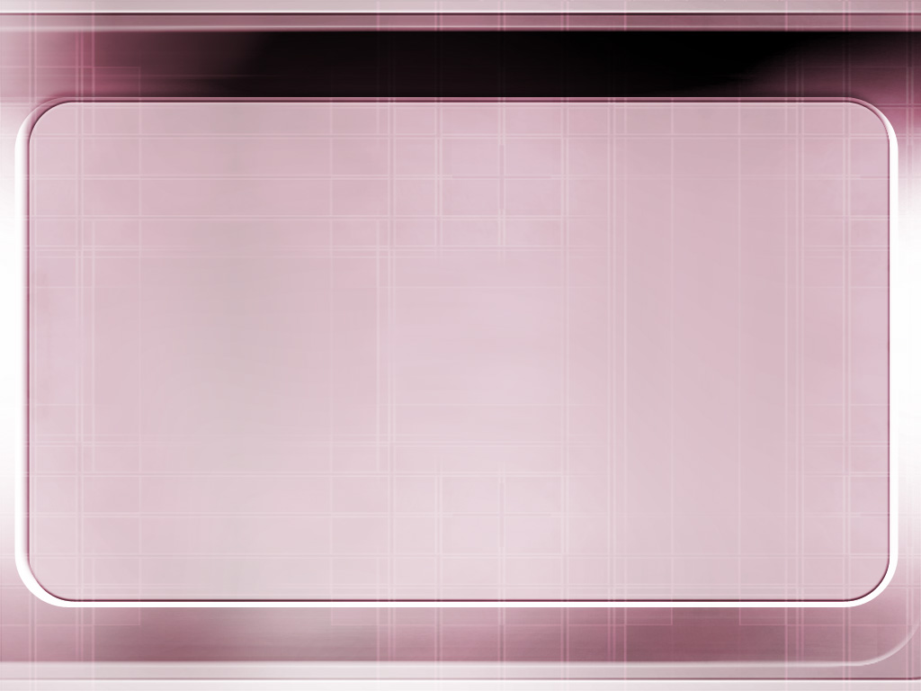
“Door onze ziel te bevrijden van de slavernij van de zonde, heeft God een grotere verlossing voor ons bewerkstelligd dan die van de Hebreeërs bij de Rode Zee. Net als het Hebreeuwse leger moeten we de Heer met hart en ziel en stem loven voor Zijn ‘wonderbaarlijke werken voor de mensenkinderen’. Zij die stilstaan bij Gods grote barmhartigheid en Zijn kleinere gaven niet onopgemerkt laten, zullen de gordel van vreugde omdoen en in hun hart melodieën zingen voor de Heer. De dagelijkse zegeningen die we uit Gods hand ontvangen, en bovenal de dood van Jezus om geluk en de hemel binnen ons bereik te brengen, zouden een thema moeten zijn voor voortdurende dankbaarheid”.
E.G.WHITE - Conflict and Courage, 28 maart

